Slide 1

Algoid – ALGEA www.algoid.net
Présenté par Yann Caron aka CyaNn

Slide 2
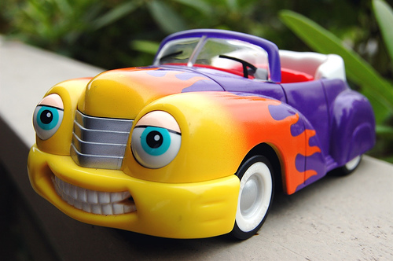
Rappel :: Les objets
Une voiture est un objet
Elle possède des propriétés (des variables)
  couleur
  nombre de portes
Qu'est ce qu'une
voiture ?

Slide 3
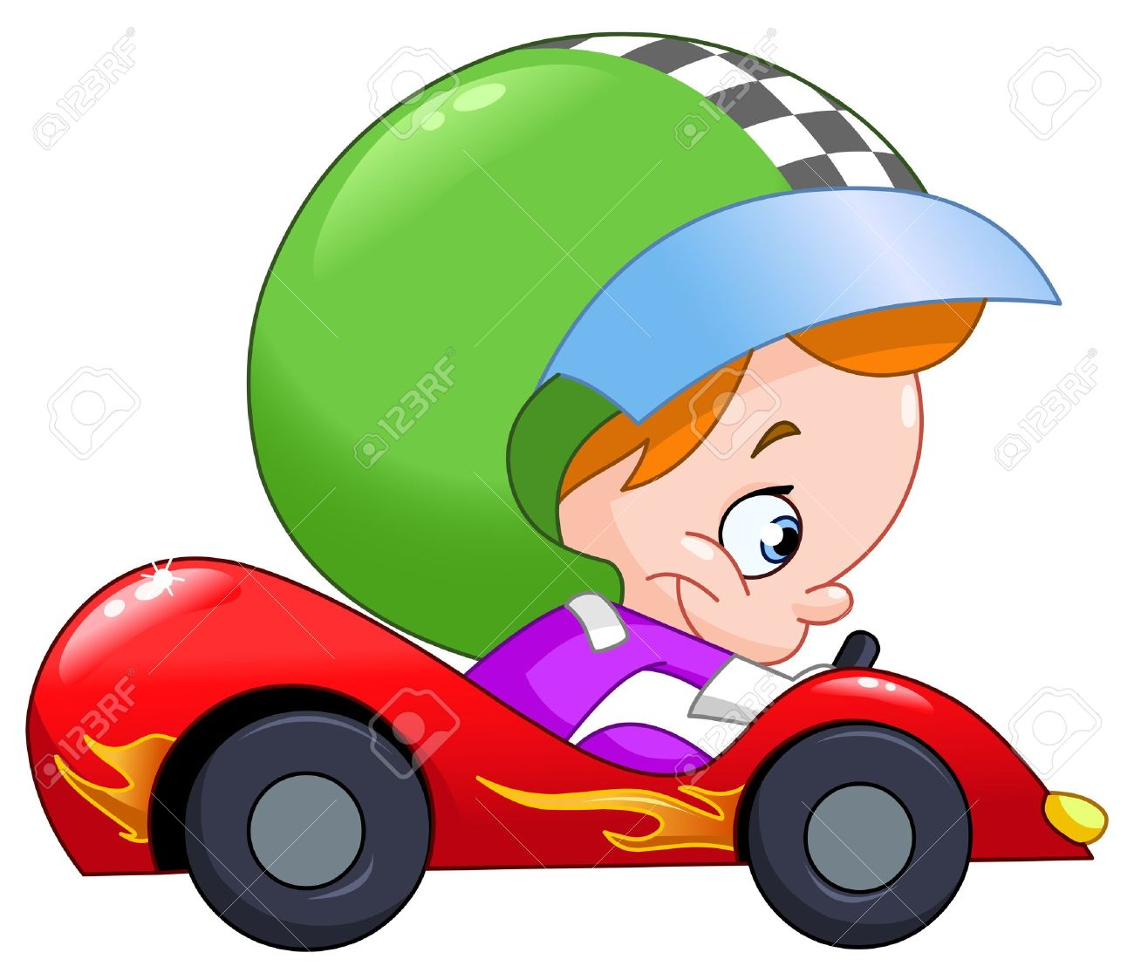
Rappel :: Les méthodes
Une voiture a des méthodes (fonctions)
  conduire
  tourner le volant
Que peut-on faire avec une voiture ?

Slide 4

Rappel :: Les évènements
Et des évènements
  caler
  crever
Qu'est-ce qu'il peut
se passer avec
une voiture ?

Slide 5
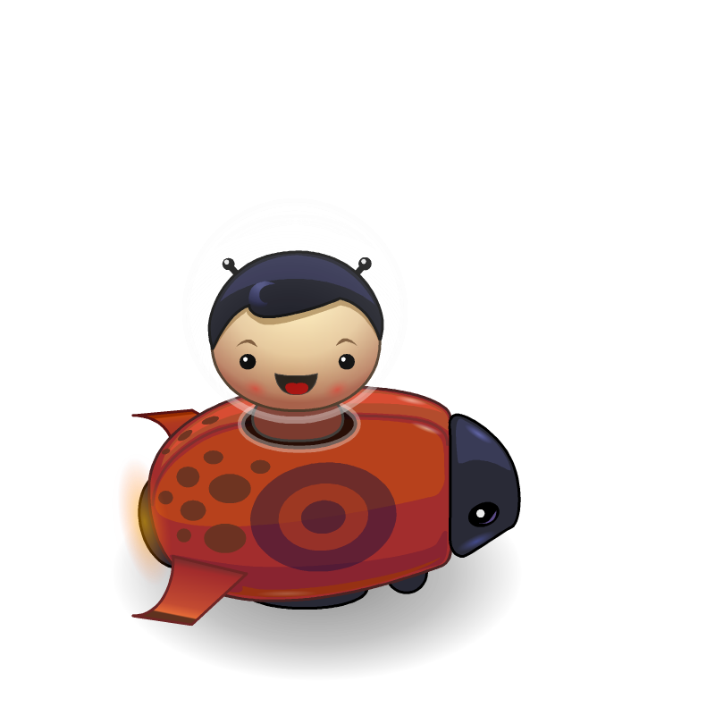
ALGEA :: Actor
Dans les jeux vidéos, les acteurs sont des objets graphiques
Ils ont donc des propriétés
  image
  position
  rotation
  hitBox
  interaction

Slide 6
ALGEA :: Actor
Des méthodes
  move (bouger)
  rotate (tourner)
  say (dire)
  applyForce (pousse)
  impulse (donner une impulsion)
Des évènements
  onContact (quand ça touche)
  onPulse (quand le temps avance)

Slide 7
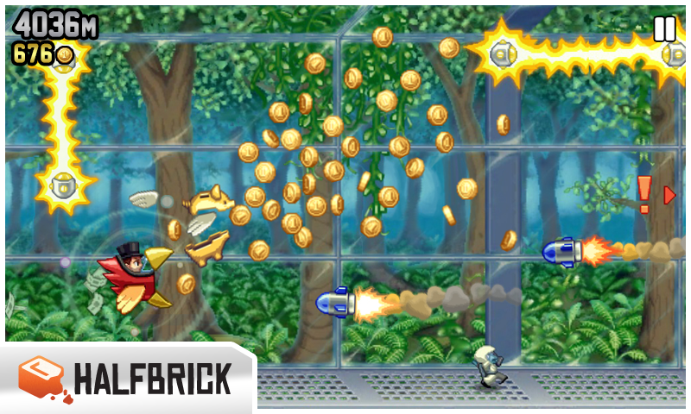
Notre jeu :: CuteJet
Jetpack Joyride like

Slide 8
Notre héros
set hero = gameLayer.createActor(
"PlanetCute/beetleship");
hero.move(200, 400);

Slide 9

Parler
hero.say(font, "Allons y !");

Slide 10

Le niveau
Dans le menu à gauche, on choisit PlanetCute / Grass Block
Mais il en faut plusieurs pour
dessiner le niveau
Comment faire ?

Slide 11

Le niveau
set x = 0;
loop(50) {
set ground = gameLayer.createActor("PlanetCute/Grass Block");
ground.move(x, 50);
x = x + ground.getWidth();
}
Une boucle
Une variable
On incrémente
D'autres blocks ?

Slide 12
Physique
Les acteurs interagissent avec le monde
Type d'acteur
  typeStatic(), typeDynamique(), typeSensor()
Static
  Les murs, le sol, le décor
Dynamique
  Notre héros, les ennemies
Sensor
  Les gems

Slide 13
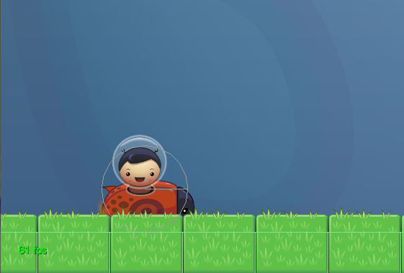
Physique :: exemple
hero.typeDynamic().hitCircle(15);
Notre héros ::
ground.typeStatic().hitSquare(75);
Le sol ::
On appuie sur le bouton Debug

Slide 14
Animation
Maintenant on veut que notre héros avance tout seul !
Et ça marche !!!
// le heros avance
hero.applyForceX(25);

Slide 15
Fonction et évènement
Quand on clique, on veut que notre héros saute
Il est vivant ! Il vole !
set jump = function() {
hero.impulseY(15);
}
stage.onTap(jump);

Slide 16
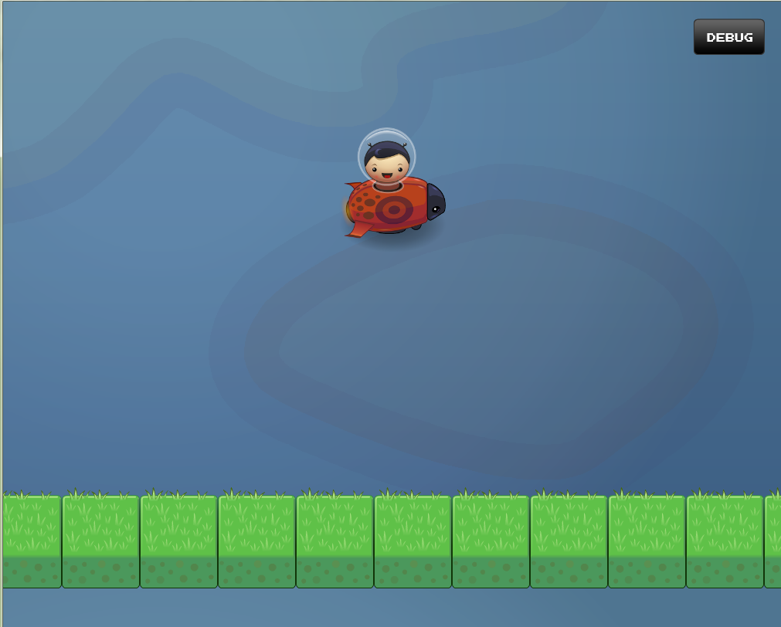
Et voilà le travail !

Slide 17
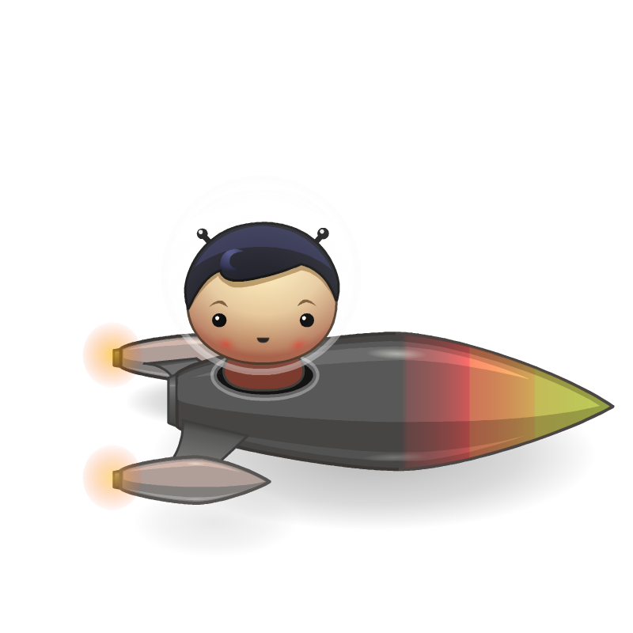
Une petite pause ?

Slide 18



Random
math.random(10)
La fonction
  Choisit un nombre aléatoirement entre 0 et 10. Ou tout autre nombre.
On veut générer aléatoirement des pierres précieuses
Comment faire ???

Slide 19
Pierres précieuses
loop(25) {
set x = math.random(gameLayer.getWidth())
set y = math.random(gameLayer.getHeight())
set gem = gameLayer.createActor(
"PlanetCute/Gem Orange")
gem.move(x, y).scale(0.5)
gem.typeSensor().hitCircle()
}

Slide 20
Bonus
Et on veut gagner des points quand on touche une pierre
loop(25) {
// .... Génération des pierres ..
set winGem = function () {
score = score + 10;
gameLayer.remove(gem);
};
gem.onContactWith(hero, winGem);
}

Slide 21

Dangers
Maintenant il faut éviter des cailloux
set throwRock = function () {
// Comme les pierres
rock.typeSensor().hitCircle();
rock.setXVelocity(-5);
rock.onContactWith(hero, gameOver);
}
hero.onPulse(throwRock, 1500);

Slide 22
Ca y est, on sait faire un jeu !
Imaginons qu'il faille éviter des pierres
Ou des projectils
Qu'on veuille tirer sur des enemmis
Qu'on fasse marcher les enemmis

Slide 23

Et voilà le travail

Slide 24
Le son
On crée un son
Et on le joue en boucle
Ou une seul fois:: play
On le contrôle:: pause, resume, stop
set music = game.createSound("Loop/Vibraphone")
music.playLoop();

Slide 25

De quoi disponsons-nous ?
Dans le répertoire ALGEA/assets img ou sound

Slide 26


PlanetCut
Merci à Daniel Cook pour son game-design http://www.lostgarden.com/2007/05/

Slide 27
Pour allez plus loin

Slide 28
Les pierres précieuses au hasard
On veut choisir parmis 3 couleurs de pierres (tableaux, concaténation)
set gems = array {"Gem Blue", "Gem Green", "Gem Orange"};
loop(25) {
// ....
set g = math.random(gems.length());
set gem = gameLayer.createActor("PlanetCute/" .. gems[g]);
// ....
}

Slide 29
Collision selon l'acteur ou son nom
Gérer la collision selon ce que l'on touche
set contact = function (enemy, other) {
if (other.getName() == "PlanetCute/Star") {
// Si c'est une étoile
} elseif (other.getName() != "PlanetCute/Grass Block") {
// Les autres sauf l'herbe
}
}
enemy.onContact(contact);

